Slide 1
ПРОГРАММА РАСЧЁТА ЛИНЕЙНОЙ АППРОКСИМАЦИИ
Выполнили: Даньков Максим Алексеевич, Серебряков Георгий Николаевич, Прокошин Никита Сергеевич,
ученики 10 класса «А» «ГБОУ Школа №64»
Руководитель: Бубнова Мария Андреевна, приглашенный преподаватель НИУ ВШЭ

Slide 2
Цель проекта
Разработка консольного приложения, рассчитывающего аппроксимирующую функцию по точкам на входе для прямолинейной функции.
Задачи проекта
Изучить алгоритм МНК для прямолинейной функции;
Реализовать изученный алгоритм в программе;
Реализовать ввод и вывод информации для пользователя.

Slide 3
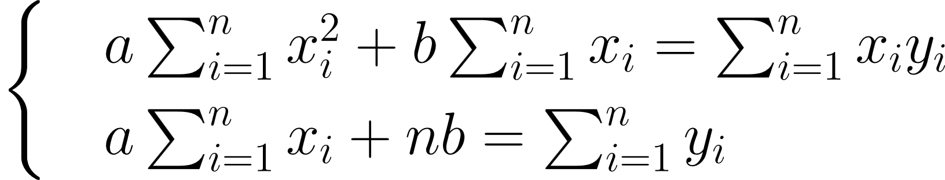
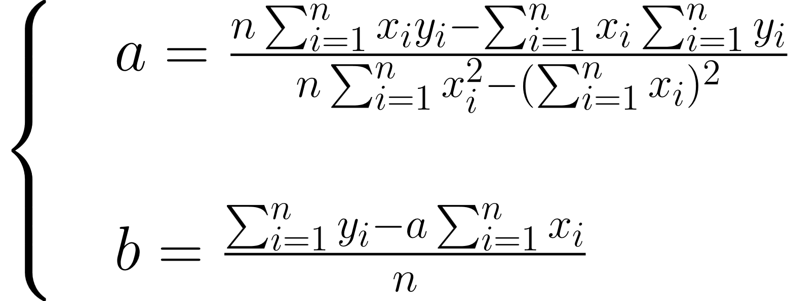
Метод наименьших квадратов
Метод, основанный на минимизации суммы квадратов отклонений некоторых функций от экспериментальных входных данных.

Slide 4
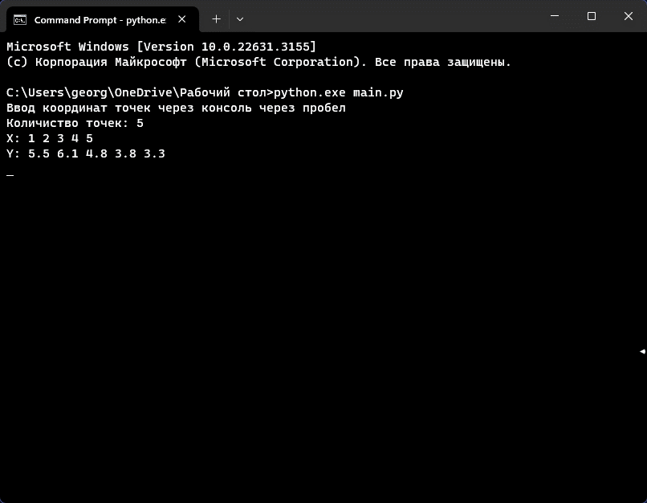
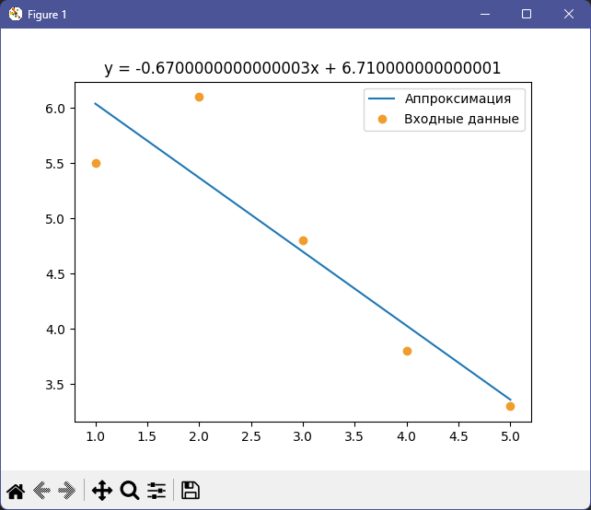
Пример работы программы
Пользователь вводит данные
Программа выводит график и функцию

Slide 5
Результаты работы
В результате работы создано консольное приложение, рассчитывающее линейную аппроксимацию по точкам на входе, результаты работы которого можно будет в дальнейшем использовать личных целей или целей бизнеса.

Slide 6
Список литературы
Официальный сайт библиотеки Matplotlib \\ URL: https://matplotlib.org
Метод наименьших квадратов — Википедия \\ URL:https://ru.wikipedia.org/wiki/Метод наименьших квадратов\
Метод наименьших квадратов – безошибочно и быстро! — Mathprofi URL:http://www.mathprofi.ru/metod_naimenshih_kvadratov.html
Книга Byte of Python URL:https://myrobot.ru/downloads/books/A_Byte_of_Python_Rus_2.01.pdf

Slide 7
Спасибо за внимание!

